Slide 1
과목_학년학기_단원 | suhi_h_0301_02
차시명 | 04 직각을 알아볼까요
파일명 | suhi_h_0301_02_0004
검토 | 담당
수학팀 | 박종민
문서 HISTORY
번호 | 버전 | 문서 작성일 | 내용 비고 | 작성자 (내선번호) | 검토자
1 | V 1.0 | 2021.01.10 | 문서 발생 | 노유림
2 | V 1.0 | 2021.01.14 | 1차 검수 |  | 박종민
3 | V 2.0 | 2021.01.21 | 2차 검수 및 수정 |  | 김예림
4
5
6
7
8
9
10
11

Slide 2
학습 단계 | 파일명 | 페이지 정보 | 프레임 수 | 자료 형태 (동영상, 애니메이션, 노래)
 | suhi_h_0301_02_0004.html | 수학 익힘 30~31쪽 | 1 | Html5
총 프레임 수 |  |  | 1

Slide 3


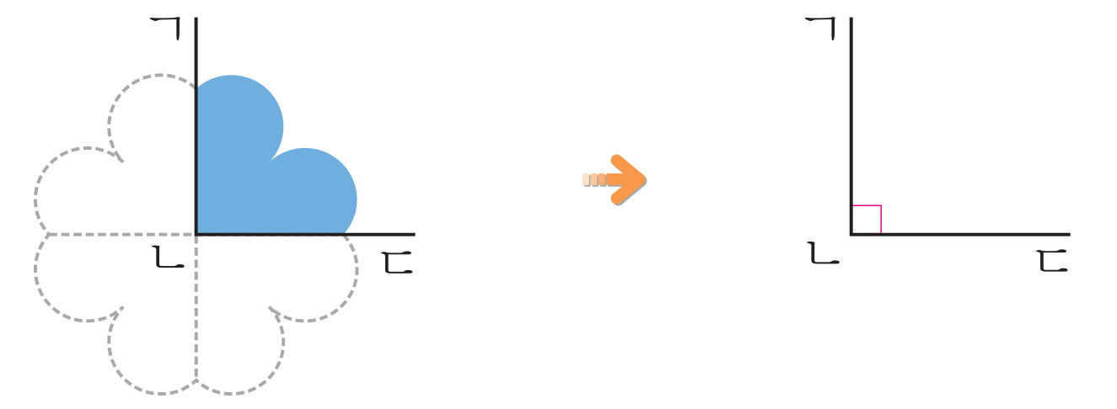

3-1
2. 평면도형
suhi_h_0301_02_0004
04 직각을 알아볼까요
Θ Description & Function
직각을 알아볼까요│ 30~31쪽
개념 정리 페이지
삽화에 텍스트 새로 쓰기.
화살표 반짝거리는 효과. 화살표 클릭 시 오른쪽 그림 나타남. 처음에는 오른쪽 그림 안 보임.
개념 정리
1
2
3
4
5
#1
그림과 같이 종이를 두 번 접었을 때 생기는 각을
이라고 합니다.
직각
ㄱ
ㄱ
#2
#3
ㄴ
ㄷ
ㄴ
ㄷ
직각 ㄱㄴㄷ을 나타낼 때에는 꼭짓점 ㄴ에 표시를 합니다.
삽화 파일명 | 2_3_4_01.png 한대희 3-1 지도서\app\resource\contents\lesson02\ops\2\images\2_3

Slide 4


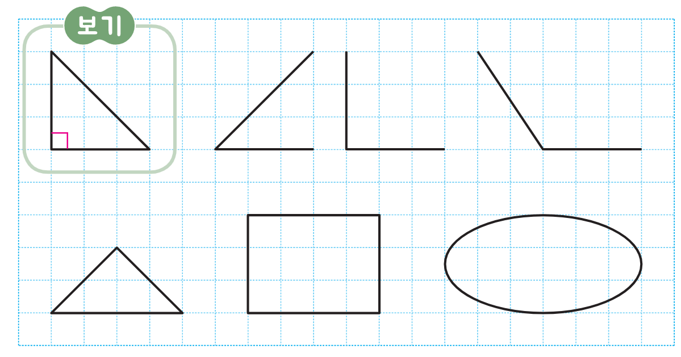

3-1
2. 평면도형
suhi_h_0301_02_0004
04 직각을 알아볼까요
Θ Description & Function
직각을 알아볼까요│ 30~31쪽
보기 약물 사용
빨간색 직각 표시는 처음에는 나타나지 않음. ‘정답 확인’ 클릭 시 나타남.
정답 확인 버튼을 클릭하면 답 나타남. 정답 확인 버튼은 정답 가리기로 토글 됨.
개념 정리
1
2
3
4
5
#1
와 같이 직각을 찾아 로 표시해 보세요.
#2
#3
삽화 파일명 | 2_3_1_01.sgv 한대희 3-1 지도서\app\resource\contents_sub\lesson02\ops\2\images\2_3

Slide 5

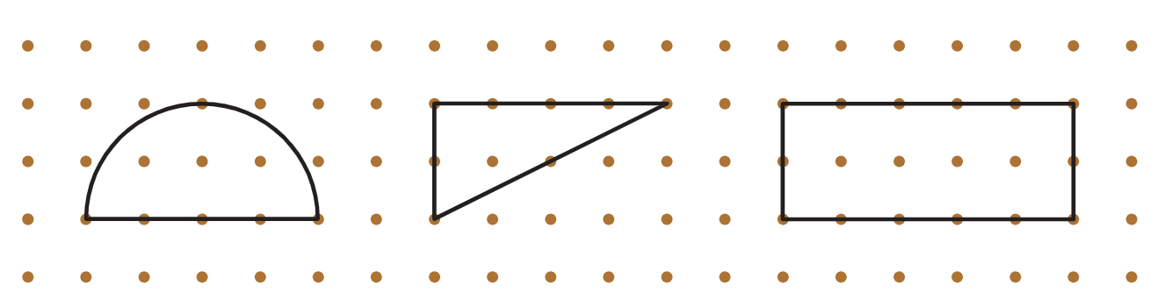
3-1
2. 평면도형
suhi_h_0301_02_0004
04 직각을 알아볼까요
Θ Description & Function
직각을 알아볼까요│ 30~31쪽
정답 선(직각 표시) 처음에는 나타나지 않음. #1-1 클릭 시 #1 나타남.
정답 선(직각 표시) 처음에는 나타나지 않음. #2-1 클릭 시 #2 나타남.
답 칸 클릭하면 답 나타남. 정답 확인 버튼은 정답 가리기로 토글 됨.
개념 정리
1
2
3
4
5
직각이 모두 몇 개인지 써 보세요.
#1
#2
#1-1
#2-1
0
개
1
개
4
개
#3
삽화 파일명 | 2_3_2_01.sgv 한대희 3-1 지도서\app\resource\contents_sub\lesson02\ops\2\images\2_3

Slide 6

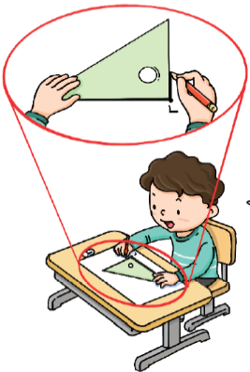

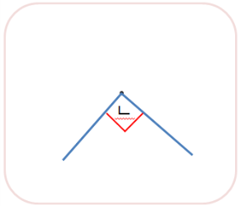


3-1
2. 평면도형
suhi_h_0301_02_0004
04 직각을 알아볼까요
Θ Description & Function
직각을 알아볼까요│ 30~31쪽
지시문 볼드→ 삼각자, 드래그
삼각자를 드래그하여 마우스로 선 긋기 기능 있음. 전자저작물과 기능 동일함. 2_1_10.html 한대희 3-1 지도서\app\resource\contents\lesson02\ops\2
말풍선 소스 사용
예 보기 클릭 시 예시 답안 나타남. 다시하기로 토글됨.
[예시 답안]
개념 정리
1
2
3
4
5
삼각자를 사용하여 점 ㄴ을 꼭짓점으로 하는 직각을 그려 보세요.
#1
삼각자를 드래그하여 옮기세요
#2
ㄴ
#3
삼각자의 직각인 부분을 이용하여 그리면 돼요.
#4
삽화 파일명 | 2_3_3_01.png / 2_3_3_bg.sgv 한대희 3-1 지도서\app\resource\contents_sub\lesson02\ops\2\images\2_3

Slide 7

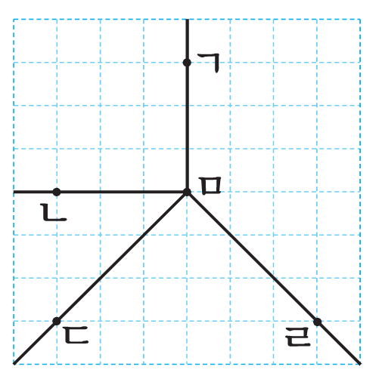
3-1
2. 평면도형
suhi_h_0301_02_0004
04 직각을 알아볼까요
Θ Description & Function
직각을 알아볼까요│ 30~31쪽
삽화 위에 텍스트 삽입. 빨간색 직각 표시는 답 칸 또는 정답 확인 버튼을 클릭하면 나타남. 처음에는 안 보임.
답 칸 클릭하면 답 나타남. 정답 확인 버튼은 정답 가리기로 토글 됨.
개념 정리
1
2
3
4
5
직각을 모두 찾아 기호로 나타내 보세요.
#1
ㄱ
ㅁ
ㄴ
완료
ㄷ
ㄹ
각 ㄱㅁㄴ 또는 각 ㄴㅁㄱ, 각 ㄷㅁㄹ 또는 각 ㄹㅁㄷ
#2
삽화 파일명 | 2_3_4_01.sgv 한대희 3-1 지도서\app\resource\contents_sub\lesson02\ops\2\images\2_3

Slide 8

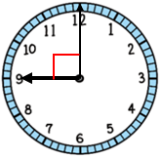
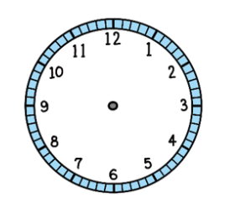



3-1
2. 평면도형
suhi_h_0301_02_0004
04 직각을 알아볼까요
Θ Description & Function
직각을 알아볼까요│ 30~31쪽
말풍선 소스 사용
지니 캐릭터 사용
답 칸 클릭 시 시곗바늘, 직각 표시가 나타남.
풀이 확인 미니 팝업창(다음 슬라이드 참고)
답 칸 클릭하면 답 나타남. 정답 확인 버튼은 정답 가리기로 토글 됨.
개념 정리
1
2
3
4
5
설명하고 있는 시각을 구해 보세요.
시계의 긴 바늘이
12를 가리키고, 긴바늘과
짧은바늘이 이루는
각은 직각이야.
#1
7시와 12시
사이의 시각이야.
#3
#2
9시
#4
#5
삽화 파일명 | 2_3_5_01.png 한대희 3-1 지도서\app\resource\contents_sub\lesson02\ops\2\images\2_3

Slide 9

3-1
2. 평면도형
suhi_h_0301_02_0004
04 직각을 알아볼까요
Θ Description & Function
직각을 알아볼까요│ 30~31쪽
<풀이 화면 선택 시 보이는 화면>
개념 정리
1
2
3
4
5
설명하고 있는 시각을 구해 보세요.
시계의 긴 바늘이
12를 가리키고, 긴바늘과
짧은바늘이 이루는
각은 직각이야.
7시와 12시
사이의 시각이야.
시계의 긴바늘이 12를 가리키고, 긴바늘과 짧은바늘이 이루는 각이 직각이므로 3시이거나 9시입니다.
7시와 12시 사이의 시각이므로 설명하고 있는 시각은 9시입니다.
#2
9시
삽화 파일명 | 2_3_5_01.png 한대희 3-1 지도서\app\resource\contents_sub\lesson02\ops\2\images\2_3

